Slide 1
Planen in qlik sense

Slide 2
Extension Write plan!
Extension für Qlik Sense, entwickelt vom QLIK-Technologie-Partner INFORM GmbH, Aachen
Lizensierung über Iodata (alles aus einer Hand)
ermöglicht Qlik-integrierte Planung
Datenspeicherung erfolgt in Dateien/ Datenbanken
Editieren:
  Ändern/ Löschen
  Textfelder/ Checkboxen
Planungsmöglichkeiten:
  Top-Down/ Bottom-Up
  Workflow-Management

Slide 3
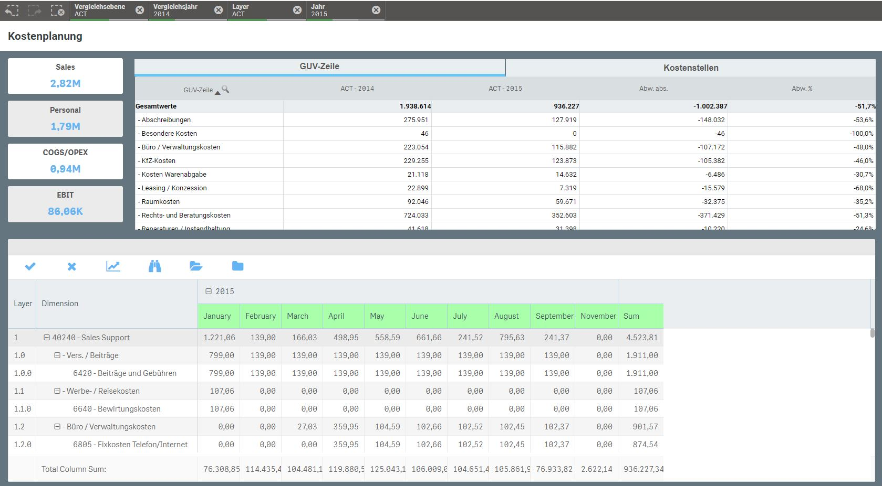
Write plan! → Umsatz-/ kosten-/ vertriebsplanung

Slide 4
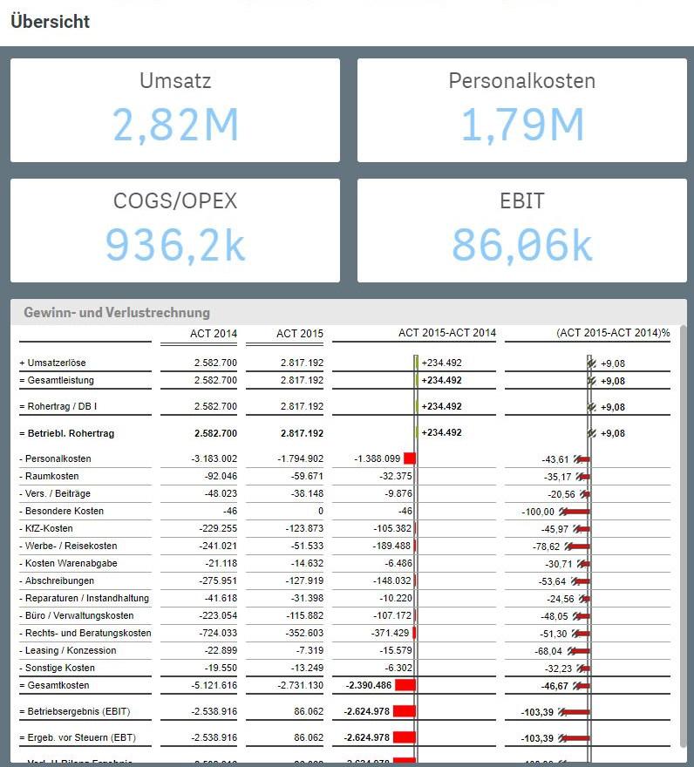

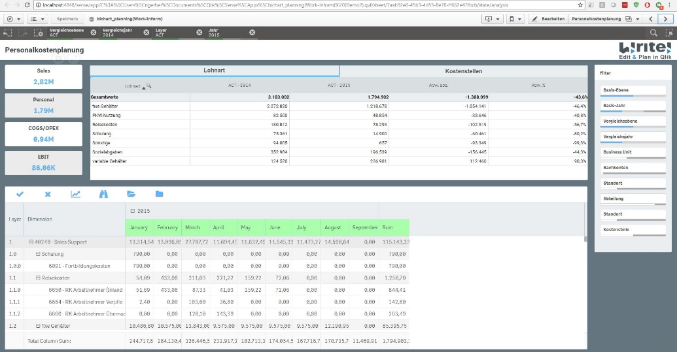

Write plan! → GUV-Rechnung

Slide 5
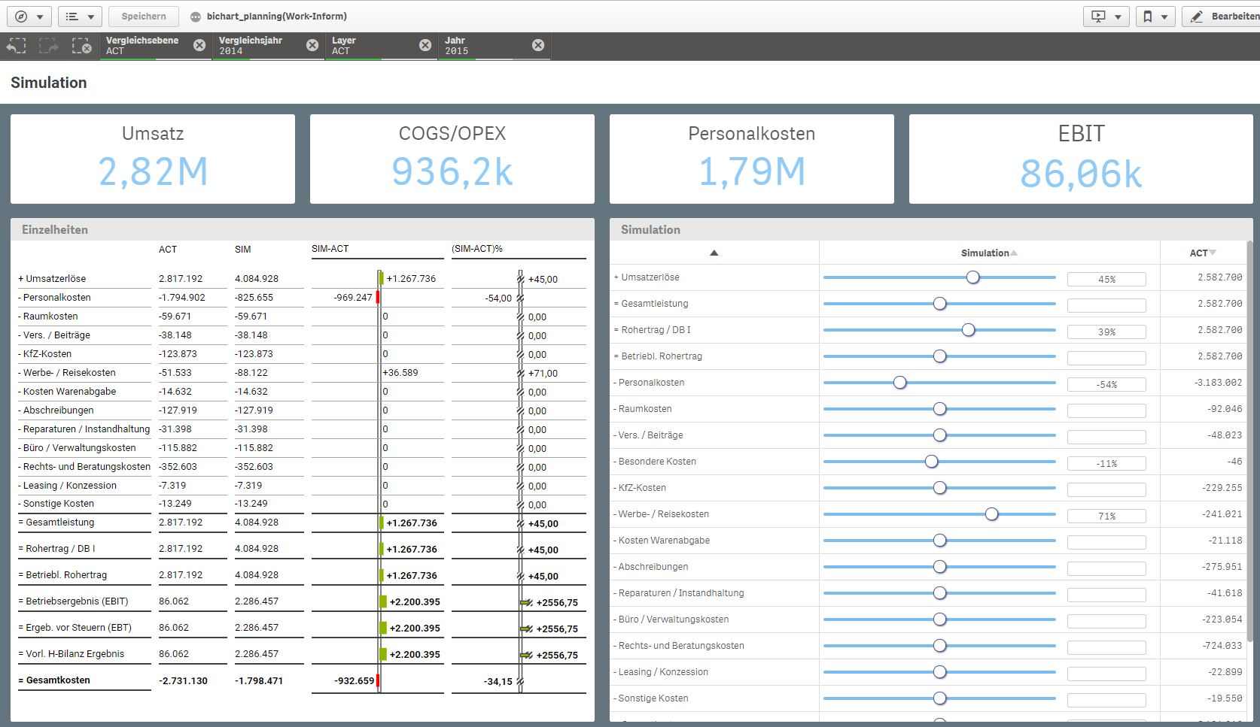

Write plan! → Simulation

Slide 6

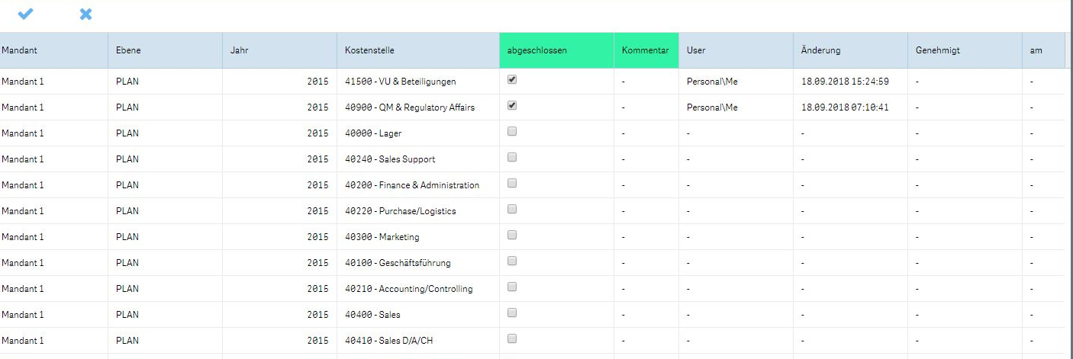

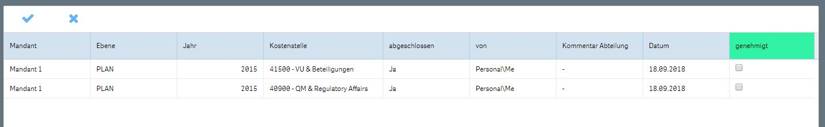
Write plan! → Workflow-management
Kosten-
stellenverant-
wortlicher
Vorgesetzter

Slide 7
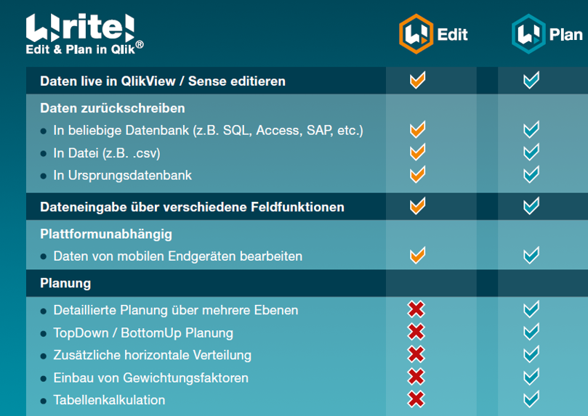
Write EDIT + plan

Slide 8
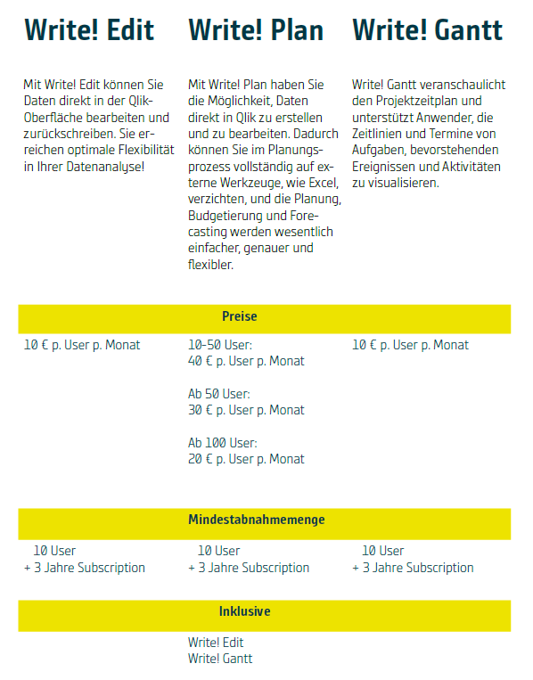
EDITIONEN
→ Lizenzierung
& Preise

